Slide 1
VI Congreso INVESTIGA I+D+i
Grupo investigador de Nanotecnología y Nuevos Materiales
Nanotecnología para llevar puesta

Slide 2
Grupo Investigador
Torres Fernandez de Sevilla, Manuel
Alvero Roldán, Francisco Javier
Bruat Gaudó, Sergi
De La Torre Carreira, Álvaro
Del Pozo Medina, Marta
Fatjó Lluró, Mónica
Fernández Molina, Mar
Gimbernat Mayol, Júlia
González Herrero, María
Herrero Cabrero, Carmen
SECRETARIO
Juan Ivars Miñana
Hidalgo García, Ainhoa
Madrid Medina, Alfredo
Molpeceres Mingo, Daniel
Reinoso Alzórrix, Irene
Roselló Tronchoni, Andrea
Sepúlveda Cabanas, Miguel
Torres Fernández De Sevilla, Manuel
Torrico García, Anna
Urcelay Ganzabal, Lucía
Villaescusa Escudero, Gustavo
MODERADOR
Raúl Ortiz Nieto
1

Slide 3
Indice
Libre, pero deben cubrirse
Tiempo 20 min + 10 preguntas
Debe haber una parte importante de aportación, no sólo descripción ocupando al menos el 30% de la presentación
¿Por qué el tema es importante?
¿Qué problemas resuelve?
¿Cuál es el estado de la ciencia y la tecnología a nivel español?
Cuál es en estado de la ciencia y la tecnología a nivel mundial?
¿Cuáles son los principales centros investigadores en España y en Europa en éste campo?
¿Por qué necesitan inversión en éste campo, en qué se gasta el presupuesto?
¿Cómo revierte la inversión que se haga en éste campo en la sociedad?

Slide 4
INTRODUCCIÓN
80.000 nM
Notes:
Comparaciones de las cosas para hacerlo mas visual.

Slide 5
Comparación

Slide 6
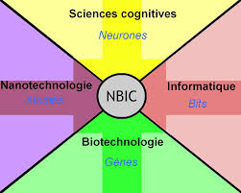
Colaboración

Slide 7
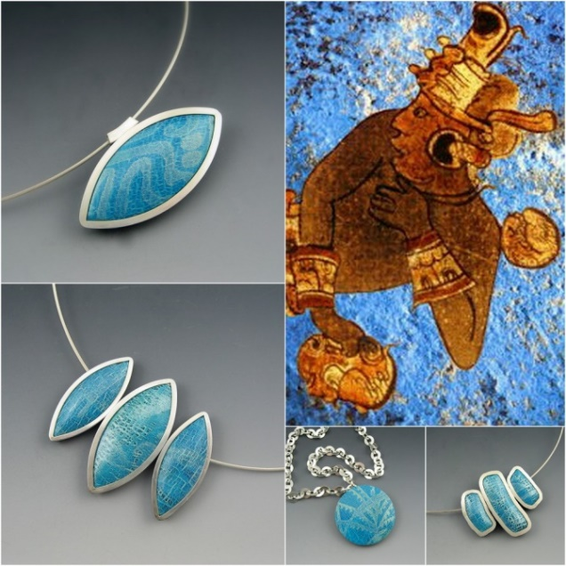
Antigüedad…
Notes:
Aunque no lo sabían…

Slide 8
Richard Feynman
“There´s plenty of room at the bottom”

Slide 9
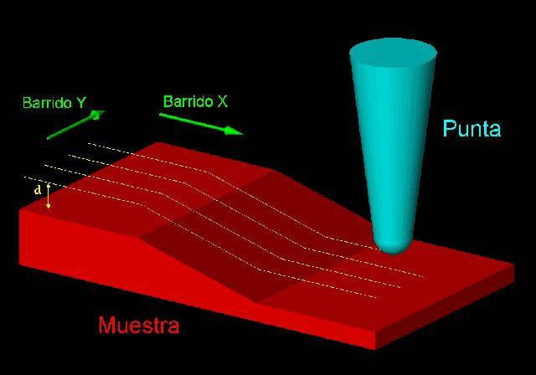
Manipulación de la materia

Slide 10
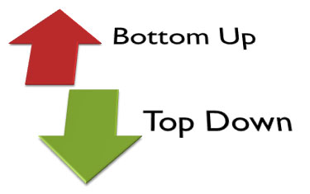
Sistemas

Slide 11
Situación general
statnano.com

Slide 12
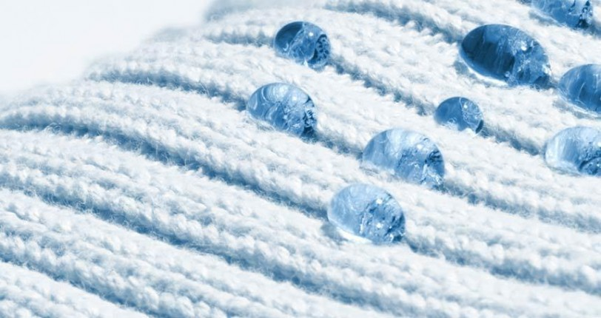
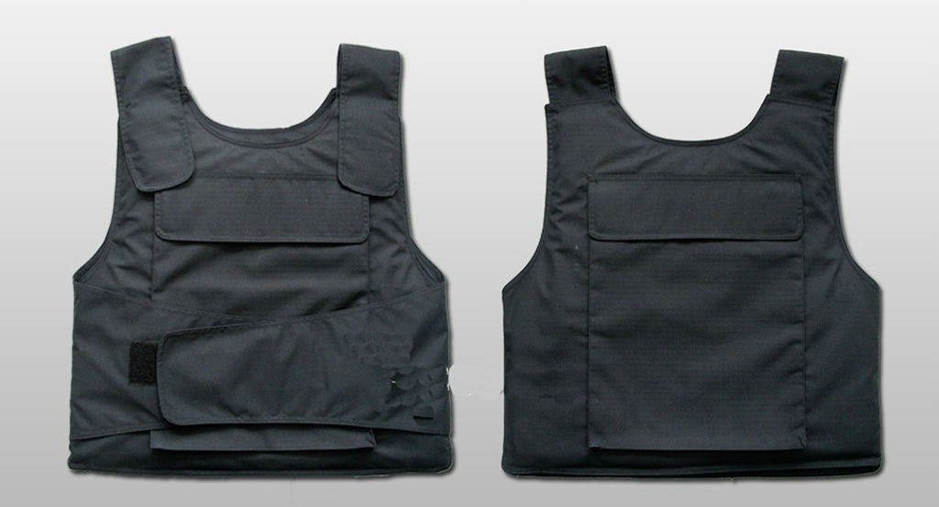
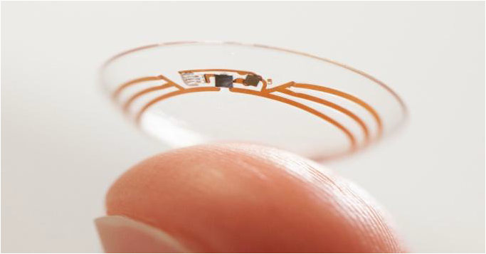
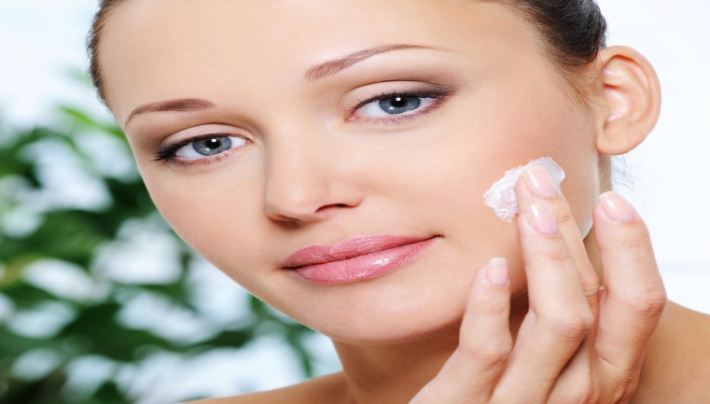
Aplicaciones
Textiles
Militares
Medicina
Cosmética

Slide 13
Textiles Hidrofóbicos
https://youtu.be/BvTkefJHfC0?t=197

Slide 14
Textiles Termocrómicos

Slide 15
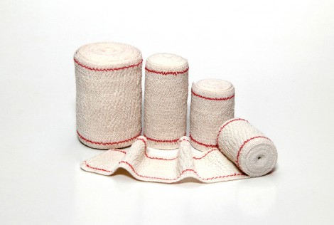
Vendajes Inteligentes
Nanosensores
Cambio de color
Combate infecciones

Slide 16
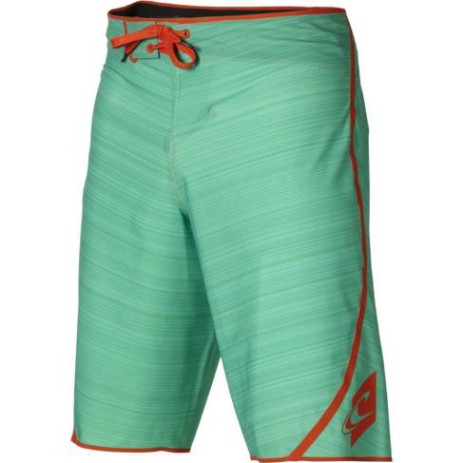
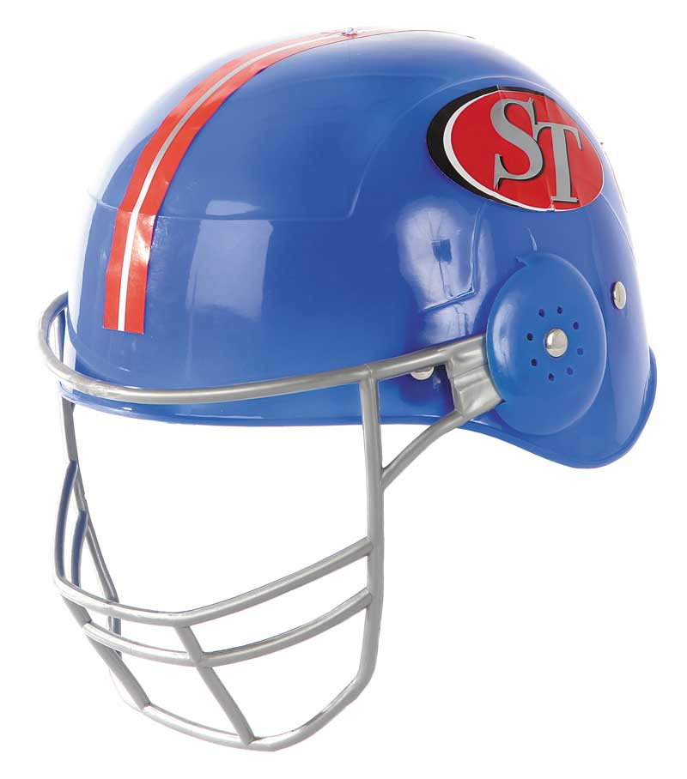
Ropa deportiva
Hidrodinámico
Más seguro

Slide 17
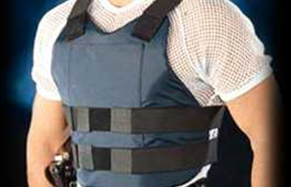
Militares
Nanofibras
8x más ligero

Slide 18
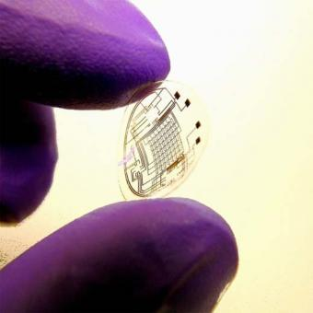
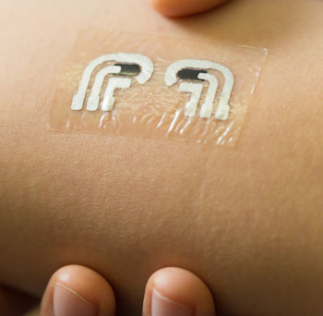
Nanomedicina y Nanosensores

Slide 19
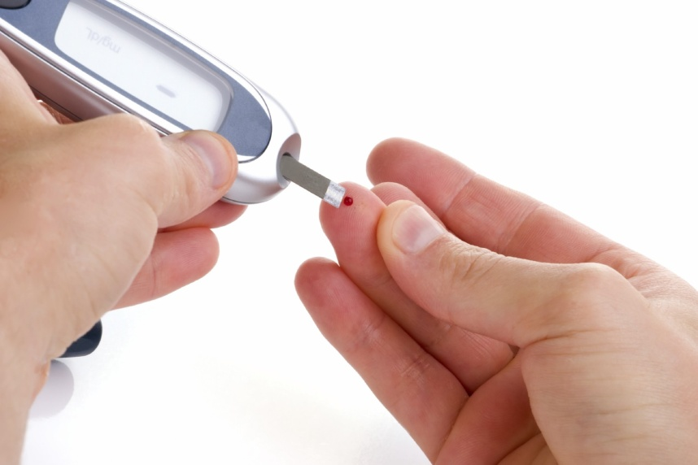
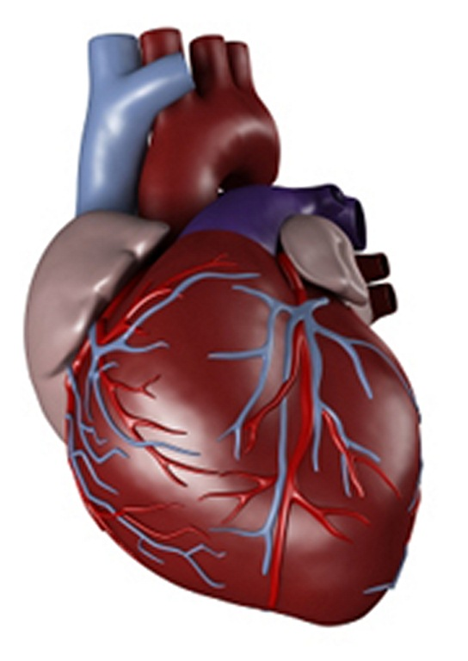
Implantes

Slide 20
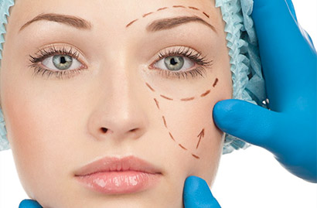
Cirugía Reconstructiva
Hidrogel
Reducción del rechazo

Slide 21
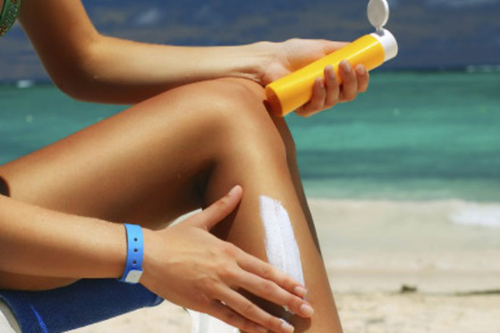
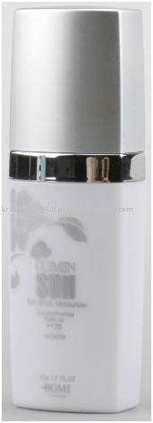
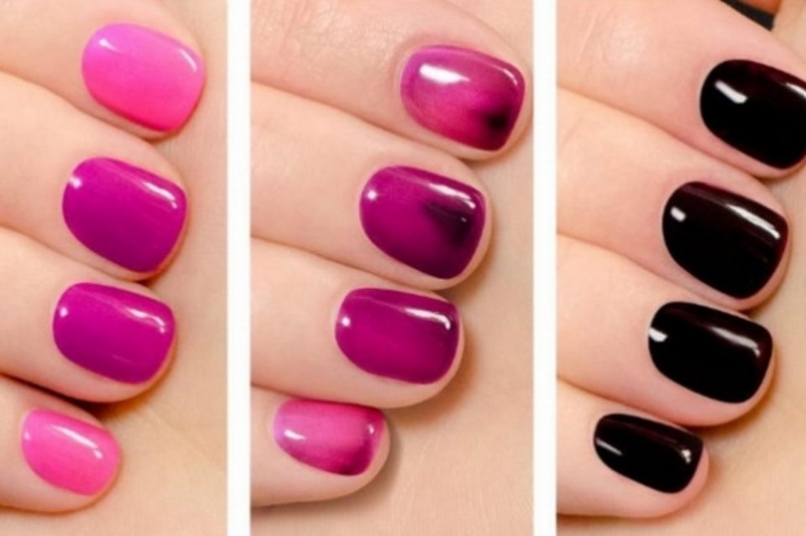
Cosmética

Slide 22
Ética
Militar
Legislación específica→ mejora regulación
Ecología→métodos descontaminantes
Toxicidad

Slide 23
Gráficos

Slide 24
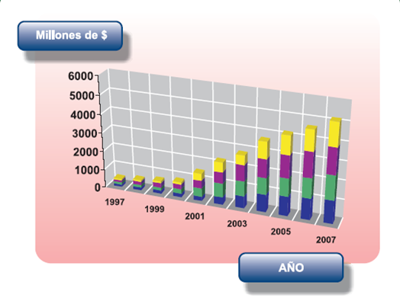

Slide 25
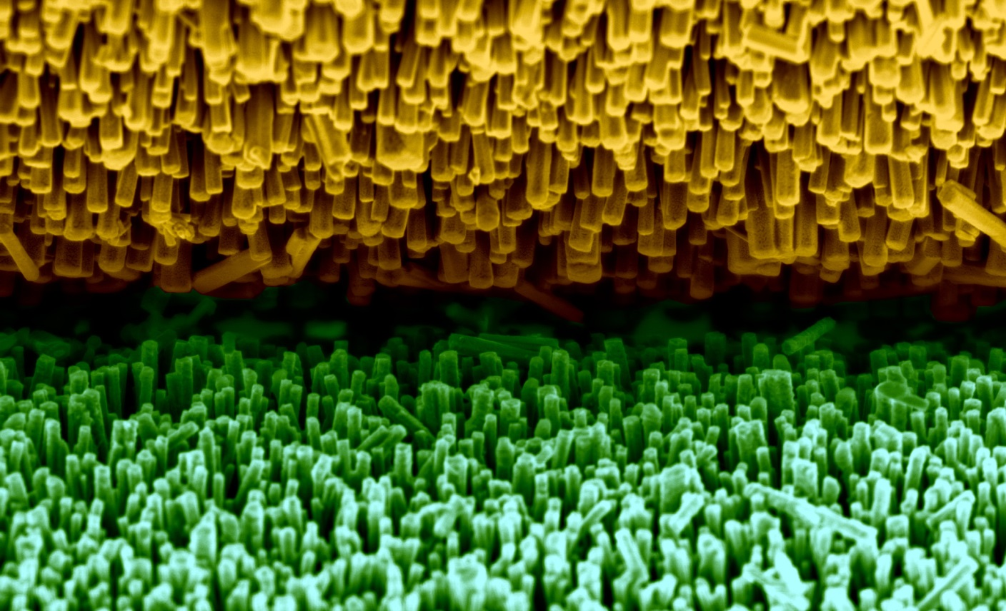
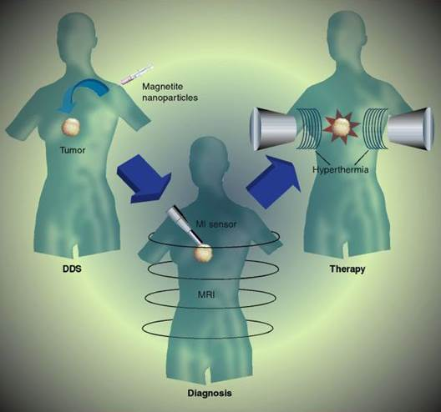
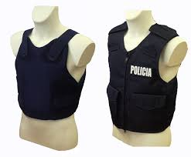
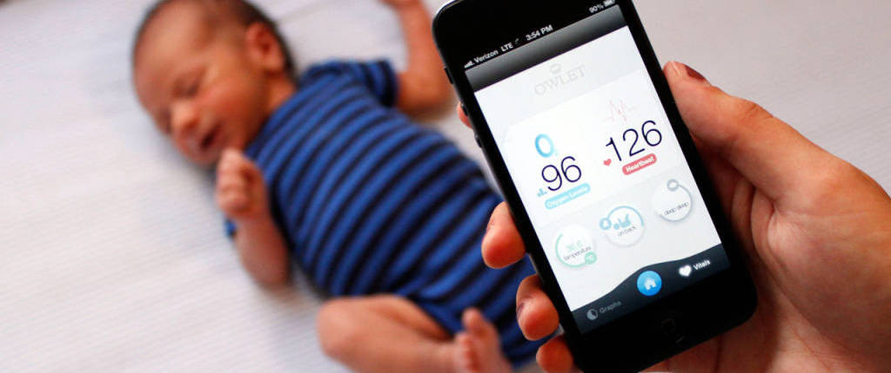
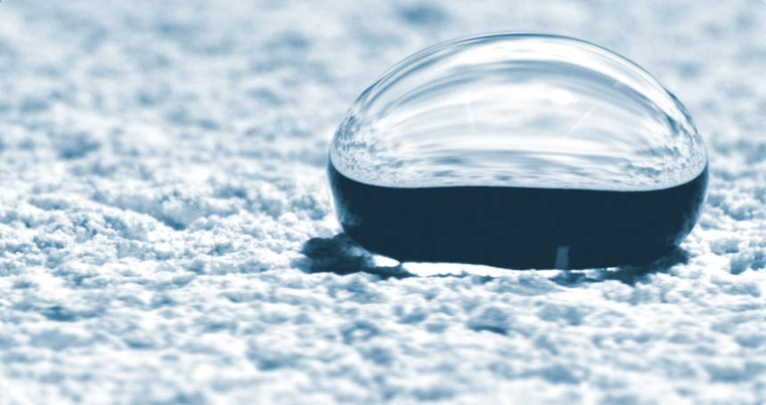
Futuro
Imaginas que…

